Slide 1
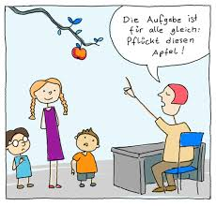
Leistungsfeststellung - Leistungsbeurteilung in der Praxis
„Neue“ Wege einer Lern- und Prüfungskultur

Slide 2
Gliederung
A) Leistungsfeststellung – Leistungsbeurteilung
Lernkontrollen im Geographie- und Wirtschaftskundeunterricht
Subjektives Kartographien
Praktisches Beispiel: Großlandschaften Österreichs

Slide 3
Grundsätzlich unterscheidet man zwischen folgenden Arten der Leistungsfeststellung
Informationsfeststellung = formativ
Rechtsfehlerfreie Leistungsfeststellung = summativ
Festgestellte Leistung dient allein der Information über den Leistungsstand, sowohl für die/den Schüler/in als auch für die/den Lehrerin/Lehrer
Leistungen werden nicht für die Beurteilung herangezogen
Im Zuge der summativen Leistungsfeststellung werden beurteilungsrelevante Daten (Punkte, Noten,..) aufgezeichnet und in die Berechnung der Gesamtnote miteinbezogen

Slide 4
Informationsfeststellungen
Verstärkter Einsatz wäre wünschenswert!
Schüler/in weiß besser, worauf es ankommt!
Klarheit über Prüfungsanforderungen reduziert die Prüfungsangst!
Sie geben Feedback über die Qualität und den Erfolg der Lernanstrengung!
Aus Fehlern lernt man!
Lösungen bereitstellen und Lernhinweise geben!
Gibt auch Rückschlüsse auf die Qualität der Instruktion!

Slide 5
Grundsätze der Leistungsfeststellung
Bildungs- und Lehraufgaben gemäß Lehrplan und nur jene Lehrstoffe, die bis zum Zeitpunkt der Leistungsfeststellung behandelt worden sind.
Neben Mitarbeitsfeststellung und Schularbeiten nur so viele andere Leistungsfeststellungen wie unbedingt notwendig!
Sorgfältige Auswahl der zu prüfenden Ziele und Inhalte unter dem Aspekt der Bedeutsamkeit.
Enge Abstimmung von Unterricht und Prüfungsanforderungen.

Slide 6
Probleme bei der Leistungsfeststellung
Punktuelle Leistungsfeststellungen
Unterrichtbegleitende Leistungsfeststellungen
Tests und Schularbeiten
Unterbrechen den Lehr- und Lernprozess
Stellen eine Momentaufnahme dar
Aufgaben haben nicht immer denselben Schwierigkeitsgrad, führen aber immer zu einer Note
„gleichwertig“? - sollte in den Aufzeichnungen ersichtlich sein
Mitarbeitsbeobachtungen werden häufig mit Verhaltensbeobachtungen vermischt
Mitarbeitsbeobachtungen über rein reproduktive Äußerungen (Bankabfragen, Handheben,..) sind wertlos

Slide 7
Anforderungen an die Leistungsbeurteilung
Leistung der Schüler/innen ist kompetenzorientiert zu beurteilen
Aufgaben, die zur Beurteilung herangezogen werden, sollen das gesamte Leistungsspektrum abbilden (Eigenständigkeit, Transfer von Wissen und Können auf neuartige Aufgaben, etc.)
Kriterien für die Beurteilung müssen transparent sein
Die Prüfungsanforderungen müssen in engem Zusammenhang mit dem Unterricht sein
Gleichmäßige Verteilung auf das gesamte Unterrichtsjahr
Alle Formen der Leistungsfeststellung sind gleichwertig, Anzahl, Stoffumfang, Schwierigkeitsgrad und Zeitpunkt sind zu berücksichtigen.

Slide 8
Kritische Überlegungen zur gängigen Beurteilungspraxis
Ist die Durchschnittswertbildung gerecht?
Einzelne Noten werden auf das gesamte Schuljahr verteilt aufgezeichnet, am Ende wird eine Note daraus errechnet:
Bildet sie den IST-Stand der Leistungen der Schülerin, des Schülers ab?
Ist jede der aufgezeichneten Noten gleich viel wert?
Ist es gerecht, dass ein Durchschnittswert von 3,41 zu einem
„Befriedigend“ und 3,62 zu einem „Genügend“ führt?
Normalverteilung der Schulnoten?
Problem bei der „Berechnung“ von Einzelnoten zur Gesamtnote! →
Mittelwert? Durchschnitt?
„In die Definition der Beurteilungsstufen sind hochgradig unbestimmte Rechtsbegriffe eingeflossen, die dem Lehrer weitreichende Interpretationsspielräume geben.“ (Neuweg, G.H. 2014, S. 74)

Slide 9
Zusammenfassend: 3 Praxen der Leistungsbeurteilung:
Informationsfeststellung
Werkzeuge: sämtliche Vorerhebungen, Check-Tests und Aufgaben zu Teilfertigkeiten, die relevant für Ziel sind.
formativ
summativ
Noten- findung
Leistungsfeststellung & Leistungsbeurteilung
Werkzeuge: Aufgaben, die die erzielte Kompetenz sichtbar machen; Kriterien, Beurteilungsraster und Skalen; Aufzeichnungstabellen und Profile.
Benotung
Werkzeuge: Entscheidungsgrundlage für die Interpretation der Aufzeichnungen; Notenskala mit Beschreibungen.
Aus: Zentrum für lernende Schulen,
NMS Entwicklungsbegleitung
http://slideplayer.org/slide/877358/

Slide 10
Lernkontrollen im Geographie und Wirtschaftskundeunterricht
Mitarbeit
Erfasst den Gesamtbereich der Unterrichtsarbeit: mündliche, schriftliche, praktische und
grafische Leistungen, Leistungen im
Zusammenhang mit der Sicherung des Unterrichtsertrages (Hausübungen) &
die Erarbeitung neuer Lehrstoffe

Slide 11
Lernkontrollen im Geographie und Wirtschaftskundeunterricht
2) Mündliche Prüfungen
Nur wenn unbedingt notwendig
Unabhängig vom Leistungsstand in jedem
Semester eine mündliche Prüfung auf
Schülerwunsch
Mindestens zwei voneinander unabhängige
Fragen, maximal 10 Minuten
Auf neuere Stoffgebiete eingehen
Bekanntgabe der Note spätestens am Ende der
Stunde

Slide 12
Lernkontrollen im Geographie und Wirtschaftskundeunterricht
Schriftliche Überprüfungen
Nur wenn unbedingt notwendig
„Lernzielkontrollen“ sind
rechtlich betrachtet Tests!
Nicht länger als 15 Minuten – im Semester
höchstens 30 Minuten
Wiederholung, wenn mehr als 50% „Nicht
genügend“, bessere Leistung gilt
Niedersächsischer Bildungsserver

Slide 13
WICHTIG
„Die Feststellung der Mitarbeit ist in jedem Unterrichtsgegenstand durchzuführen und kann, sofern lehrplanmäßig keine Schularbeiten vorgesehen sind, sogar alleinige Grundlage einer Semester- oder Jahresbeurteilung sein. Sie ist den anderen Formen der Leistungsfeststellung außerdem gleichwertig“ (Neuweg, 2014, S. 27).

Slide 14
Mögliche Schwierigkeiten
Leistungsfeststellung soll
objektiv
nachprüfbar
valide
reliabel
ökonomisch sein
Affektive Lernziele -
je höhe die Komplexität, desto schwieriger wird die Kontrolle!
Kontrolle kognitiver Lernziele - Erkennen und Einsehen
Aus: Rinschede 2007, S. 395ff
Notes:
Das Gütekriterium Validität bezeichnet die Gültigkeit einer Messung, d.h. ob überhaupt das gemessen wurde, was gemessen werden sollte. Valide sind Test, Erhebungen und Untersuchungen also dann, wenn sie das messen, was sie messen sollen.Reliabilität ist ein Maß für die formale Genauigkeit bzw. Verlässlichkeit wissenschaftlicher Messungen. Sie ist derjenige Anteil an der Varianz, der durch tatsächliche Unterschiede im zu messenden Merkmal und nicht durch Messfehler erklärt werden kann

Slide 15
Direkte und indirekte mündliche Lernkontrolle
Indirekte:
beinhaltet jede Schüleräußerung im Unterrichtsverlauf –
Unterrichtsgespräche
Berichte
Rollenspiele
….
Direkte:
Hier liegt bereits eine Kontrollsituation vor!
Unterrichtsbeiträge
Kurzreferate/Präsentationen
Wiederholungen am
Unterrichtsbeginn
Protokoll der letzten Stunde
Einleitendes
Wiederholungsgespräch
Aus: Rinschede 2007, S. 401ff
Leistungsfeststellung/Leistungsbeurteilung in GW,
Dr. Johanna Eidenberger

Slide 16
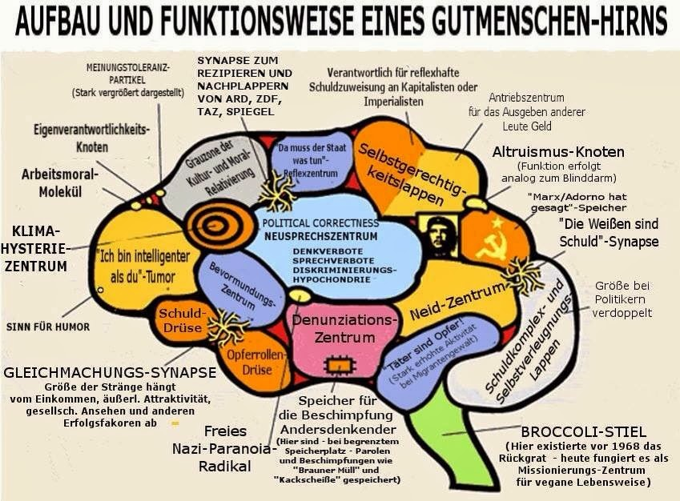
Neurobiologische Erkenntnisse zum Lernen

Slide 17
Wahrnehmung als Basisfunktion individueller Lebenstätigkeit
Wahrnehmung im Vollzug
Wahrnehmung als Ergebnis
Wahrnehmung ist eine Tätigkeit des Gehirns!
Wahrnehmung
ein Konstruktionsprozess und ihre Ergebnisse sind die Konstrukte
Notes:
Sie liegt allen Interaktionen zugrunde und steht mit dem Lernen in einem konstitutiven (grundlegenden) Zusammenhang. Der Begriff umfasst 2 Dimensionen: klick Vollzug = Wahrnehmungstätigkeit und klick! Es entsteht somit kein allgemein gültiges Bild der wahrgenommenen Realität, die These, Wahrnehmung sei eine Abbildung der Realität wird brüchig! klick

Slide 18
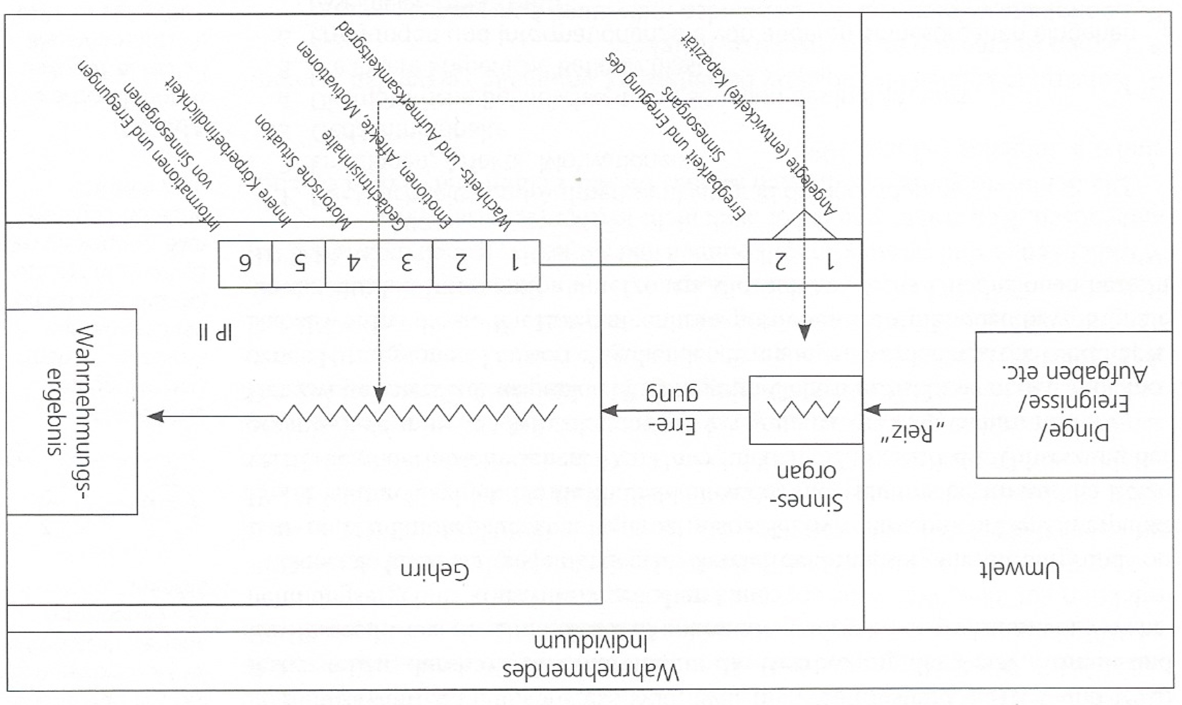
Struktur des Wahrnehmungsvorgangs
Abb. 1: Wahrnehmungsvorgang
Kron/Jürgens/Standop, 2014, S. 183
Notes:
Beim Wahrnehmungsprozess sind zwei Interventionspunkte (IP 1 und IP2) festzustellen, durch die das Individuum die Bearbeitung der Reize, Stimuli und Einflüsse, die aus der Umwelt auf es zukommen, vornehmen und damit das Wahrnehmungsergebnis konstruktiv gestalten kann.
Der erste Interventionspunkt liegt im Bereich der Sinnesorgane, die aufgrund von Bau- und Funktionsplänen begrenzt, also selektiv wahrnehmen: Der Unterpunkt IP1/1 ist durch subjektive Befindlichkeiten des Individuums bestimmt, die Reize verstärken oder abschwächen. Der Unterpunt IP ½ betrifft die Umsetzung der organisch vermittelten Informationen in Erregungen, die zum Gehirn führen.
Der zweite Interventionspunkt (IP 2) liegt im Gehirn selbst bzw. in den verschiedenen Hirnregionen. Die dort eingehenden Erregungen werden neuronal verknüpft. Dabei werden die in den Erregungen transportierten Informationen bzw. Signale einer zentralen Intervention unterzogen, die sich auf sechs Dimensionen bezieht (IP 2/1-6)

Slide 19
Neuronales Netz
Wahrnehmungsprozess:
Umweltreize werden über Sinnesrezeptoren in innere Erregungszustände transformiert
Sinneszellen „feuern“ mit unterschiedlicher Intensität pro Zeiteinheit ihre Informationen ab
Informationen werden im Hirn weiterverarbeitet
Hirn entschlüsselt durch differenzierte Prozesse die Informationen
Aktivierung der vorhandenen neuronalen Netze
Die neuen Signale werden eingeordnet
Alte und neue Informationen werden miteinander vermischt – verschiedene Netzwerke bearbeiten diese und fügen sie zusammen

Slide 20
Beteiligungen
Emotionen, Affekte und Motivationen und
die damit verbundene Aufmerksamkeit des Individuums
Gedächtnisinhalte = Erinnerungen (inklusive ihrer Bewertungen und Bedeutungszuweisungen)
→ diese kanalisieren die zukünftigen Wahrnehmungen
Notes:
nach Wahrnehmung: Emotionen, Affekte und Motivationen und die damit verbundene gerichtete Aufmerksamkeit des Individuums spielen eine wichtige Rolle. Jedes Kind geht auf diese Weise mit einer gerichteten Wahrnehmung auf die Suche in seiner Umwelt - auch im Unterricht und selektiert auf diese Weise die angebotenen Informationen. (Kron S. 185, letzter Absatz gelb markiert) körperliche Befindlichkeiten sind wichtig, die aber bereits in der symbolischen Interaktion von zwei Personen unterschiedlich sind und die zu nicht vorhersehbaren Interventionen führen können. Wahrnehmung ist daher immer selektiv und lückenhaft. Der Mensch will aber diese Lücken schließen, er stellt Kausalbeziehungen zwischen den einzelnen Elementen her und konstruiert damit in seinem Bewusstsein ein sinnvolles Ganzes, das ihn handlungs- und überlebensfähig macht. Als konstruktive, individuelle Wirklichkeit sind sie stets unvollkommen und subjektiv, jedoch individuell und authentisch.

Slide 21
Schlussfolgerungen
Konstrukte sind somit subjektiv bedeutsame Lerninhalte
Lernen versteht sich als aktive, konstruktive Tätigkeit
Lerninhalte werden von den Lernenden individuell konstruiert
Lernsituationen müssen für konstruktives Tätigsein angelegt werden
Lehrplananweisungen müssen so transformiert werden, damit situatives Lehren und Lernen möglich ist
Notes:
Daraus ergeben sich folgende Schlussfolgerungen:

Slide 22
Lerntechniken im Unterricht
Mündliches und schriftliches Wiederholen
Gruppieren und Organisieren von Inhalten und bestimmten Techniken oder Fertigkeiten
Codieren von Wissensinhalten und bestimmten Fertigkeiten nach binomischen Merkmalen: klein – groß, lang – kurz
Um- und Weiterverarbeitung von Informationen durch das Herausarbeiten von Oberbegriffen
Gliederung und Strukturierung längerer Texte oder Gedankengänge
Herausfiltern und Speichern von Hauptideen (Schlüsselbegriffe suchen)
Hilfestellungen beim Reproduzieren von komplexen Sachverhalten (Begriffe, Bilder, Vorstellungen, ...)

Slide 23
Drei Formen des Gedächtnisses
Sensorisches Gedächtnis – reizspezifische Erregung für nur ein paar Sekunden, durch Verknüpfung (sensorisches Gedächtnis) kann eben Erlebtes wiedergegeben werden.
Kurzzeitgedächtnis = Arbeitsgedächtnis – dient dem Behalten und Verarbeiten aktueller Informationen → WISSEN
Langzeitgedächtnis, hat eine sehr große Speicherkapazität, übernimmt vom Kurzzeitgedächtnis Gelerntes und stellt es, wenn nötig, zur Verfügung = Konsolidierung
kann durch Anwendung von Lerntechniken unterstützt werden
nur bewusst registrierte Wahrnehmungen gelangen ins
Langzeitgedächtnis
Notes:
Senso. Gedächt: Ultrakurzzeitgedächtnis;
Kurzz: auch das Vergessen kommt ins Spiel, seine psychoanalytisch erklärbaren Formen der Verdrängung, Verschiebung und Sublimation (in den Vordergrund rücken, erhöhen), was der Mensch wahrgenommen hat, verliert er nicht.
Langzeitgedächtnis: Verwendung von Mnemotechniken wird zu Hilfe gezogen: z.B. Erinnern an einen Ort, an bestimmte Personen. Der Vorgang des Erinnerns ist mit eine rReihe kognitiver und auch emotionaler Vorstellungen verbunden. Beispiel Mandelkern

Slide 24
https://www.spreadshirt.de/rennendes+hirn+tasse-D13924168
Literatur: Kron, F.W, Jürgens, E., Standop, J. (2014). Grundwissen Didaktik. 6., überarbeitete Auflage. München, Basel: Ernst Reinhardt Verlag

Slide 25
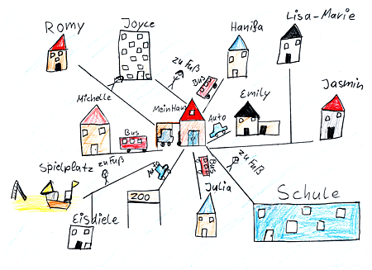
Subjektive Kartographie
Ein Vertraut werden mit dem eigenen Lebensraum

Slide 26
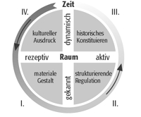
Raumaneignung
Handlungstheoretisches Paradigma
Raumwissenschaftliches Paradigma
Wie macht sich der Mensch
„Räumliches“ verfügbar?
Wie eigenen sich Menschen
den Raum an?
Regeln bestimmen das
Verhalten!

Slide 27
Raumaneignung durch subjektives Kartographieren
Subjektives Kartographieren ist intensive Form der Raum- und Weltaneignung
Kinder vollziehen dies bereits im Vorschulalter
Graffiti
Aktive Auseinandersetzung mit der Welt
Jekel (2008) bezeichnet dies als Mapping im öffentlichen Raum

Slide 28
Raum wird individuell konstruiert und dadurch aneigbar
„Ein gewandeltes raumtheoretisches bzw. raumdidaktisches Verständnis wendet sich deshalb ab von ontologisierenden Zugriffen wie Stadt, Region, Quartier und fokussiert nun soziale Praxen wie Regionalisierung, Globalisierung oder Urbanisierung – das heißt Praxen, die Sozialwelt allererst hervorbringen.“ (Daum, Egbert, 2011, S. 21)

Slide 29
Kinder zeichnen „ihre“ Welt
Sarina sieht ihre Welt mit den Freundinnen und Freunden in nächster Umgebung

Slide 30
Kinder zeichnen „ihre“ Welt
Lasse sieht seine Welt schon als global player

Slide 31
Kinder zeichnen „ihre“ Welt
Kinder zeichnen „IHRE“ Welt und reflektieren somit „Geographie des eigenen Lebens“, ein Stück Heimat, mit der sie vertraut sind.
Durch die Darstellung von Warenströmen (Nahrung, Kleidung, etc.) wird den Kindern das Ferne vertraut, das Interesse für Fremdes geweckt und sie öffnen sich für das Andersartige.
(Daum, Egbert, 2011, S. 24)

Slide 32
Kinder zeichnen „ihre“ Welt
Kinder stellen dabei ihre Welt so dar, wie sie für sie in Erscheinung tritt.
Individuell Wichtiges wird hervorgehoben und weckt die Neugierde!
Jedes Kind wird zum Kartographen, produziert Karten einer subjektiven Vermessung der Welt.
Nach Daum (2011) sind „Karten nicht länger Spiegel ‚objektiver‘ Gegebenheit, sondern vielmehr Medium und Ziel praktischer Auseinandersetzung.“
(Daum, Egbert, 2011, S. 30)

Slide 33
Kinder zeichnen „ihre“ Welt
Subjektives Kartographieren stellt an das Individuum eine große Herausforderung, auf die in der neuen Lernkultur nicht verzichtet werden darf!
Nicht die „stumme“ Karte sondern das „leere“ Blatt Papier findet dabei Verwendung.
→ Selber herausfinden, was wichtig und eintragenswert erscheint!

Slide 34
Was benötigen Schülerinnen und Schüler, um eine gewünschte Fähigkeit zu entwickeln?
„Entscheidend ist, wie die Lernenden selbst den Lerngegenstand erfahren. Wir können die Schülerinnen und Schüler nicht zwingen zu lernen, aber wir können ihnen die besten Lerngelegenheiten anbieten. Daher erwarten wir von den Lehrkräften, die Reaktionen ihrer Schülerschaft einzubeziehen, die Situation anzupassen und damit den Lerngegenstand sinnvoller zu gestalten.“
(Lo, Mun Ling 2015, S 54)

Slide 35
„Wir wollen die Neugier in unseren Kindern wecken und nicht stillen“ (OÖ-Nachrichten, Biochemikerin Renèe Schroeder, UNI-Professorin, Samstag, 05.11.2016)
Schüler/innen wollen nicht mit Fakten zugedröhnt werden, sondern wissen, wie es zu den Fakten kommt. Dann bleiben sie interessiert und vor allen Dingen neugierig!
Nehmen wir an, man lehrt die Kinder, dass die Erde rund ist. Ein Faktum, pasta. Begeistern werde ich sie, wenn ich erzähle, wie es dazu gekommen ist, dass man weiß, dass die Erde rund ist. Aufwändiger, aber viel interessanter!
Eine ideale Bildung erfolgt dann, wenn Kinder im Unterricht nicht zum Nachplappern, sondern zum kritischen Denken erzogen werden.

Slide 36
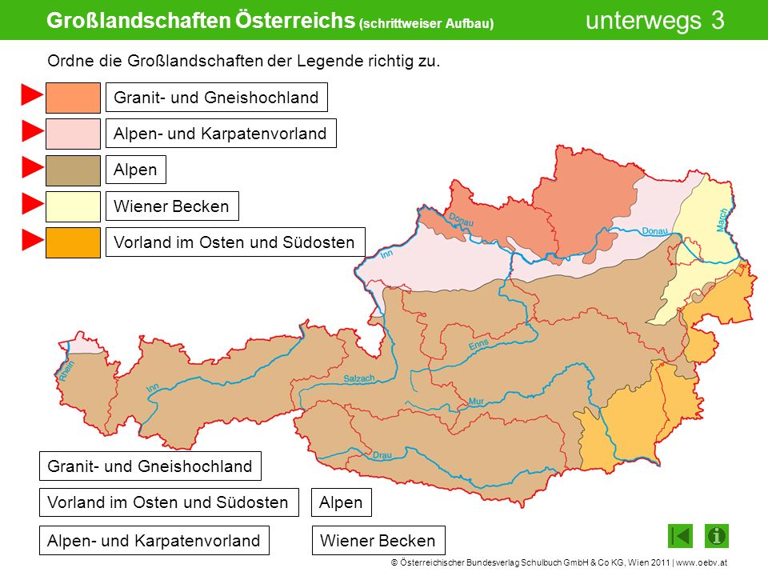
Großlandschaften Österreichs
Subjektives
Kartographieren
Eine etwas andere
Unterrichtsgestaltung
und Überprüfung

Slide 37
1. Unterrichtssequenz
Die Form Österreichs vorstellen und grafisch darstellen können.
Individuelle Eindrücke, Erkenntnisse, Erlebnisse bildhaft in die Österreichskizze eintragen (zeichnen, beschreiben)
Die Arbeiten der Mitschüler/innen begutachten, ergänzen, …
Grobeinteilung nach österreichischen „Kriterien“ durchführen → Diskussion
Bilder von Österreich

Slide 38
2. Unterrichtssequenz
Großlandschaften zuordnen!
Fotos selber aussuchen lassen → Interesse bekunden
Landschaftsmerkmale werden räumlich richtig gelegt und die Bilder werden zugeordnet, weitere Eigenschaften dazugeschrieben (linierte Zettel)
Physische Karte: Gruppeneinteilung (ziehen), Bilder und Beschreibungen zuordnen können
Einzeichnen der Großlandschaften in die eigene Karte und mindestens drei Merkmale dazuschreiben
Eigene Städte/… den Großlandschaften zuordnen

Slide 39
3. Unterrichtssequenz
Arbeitsblatt

Slide 40
Linke und rechte
Hemisphäre unseres Gehirns!
http://www.wandtattoo.de/motive/musik/wirkung-von-musik.html

Slide 41
Ich bedanke mich herzlich für Ihre Aufmerksamkeit und freue mich über Fragen, Rückmeldungen, …
Aus. www.Onlinecampus_Virtuelle_PH

Slide 42
Literaturverzeichnis
Daum, Egbert (Hrsg.) (2011): Subjektive Kartographie und Subjektives Kartographieren – Ein Überblick . BIS-Verlag, Oldenburg
Auch im Web: http://www.sozialraum.de/subjektives-kartographieren.php (4.11.2016)
Dürr, Heiner (2001): Lexikon der Geographie. Raumwissenschaft. Copyright 2001 Spektrum Akademischer Verlag, Heidelberg. Web: http://www.spektrum.de/lexikon/geographie/raumwissenschaft/6469 (04.11.2016)
Jekel, Thomas (2008): Die Macht der Karten und die Macht der Kinder – Versuch einer Begründung des Lernens mit Geoinformationen. In: Dobler, K. u.a. (Hrsg.): kind:macht:raum. Heidelberg, S. 62-75
Lo, Mun Ling (2015): Lernen durch Variation. Implementierung der Variationstheorie in Schule und Bildungsforschung. Aus dem Englischen von Gabriele Isak und Peter Posch. Waxmann, Münster-New York

